Slide 1
Evolution de la pratique des mélanges de variétés
dans le Cher

Slide 2
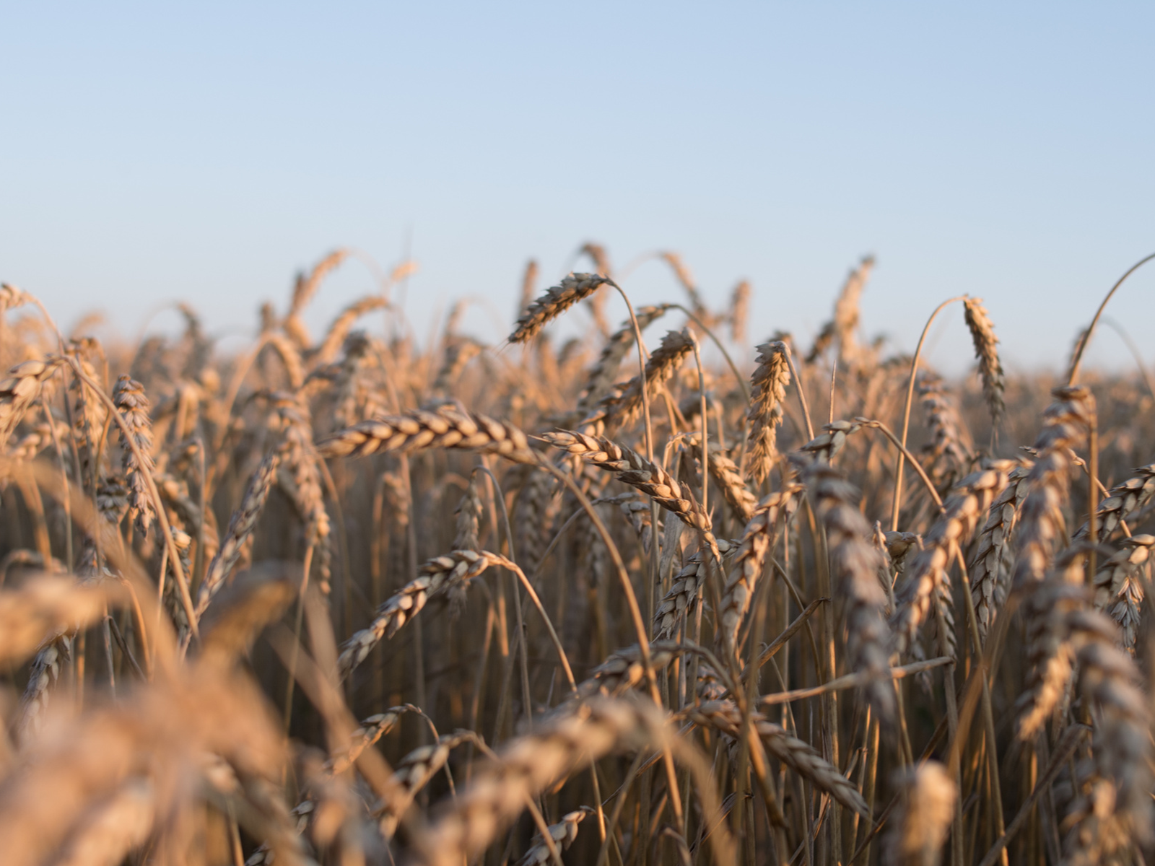
Méthodologie
Les données présentées sont issues des enquêtes réalisées auprès des adhérents de la FDGEDA du Cher (400 réponses)
Ce sont des données à l’échelle parcellaire.
Le taux de réponse varie beaucoup en fonction des années.
Ce ne sont pas forcément les mêmes personnes qui répondent chaque année.

Slide 3
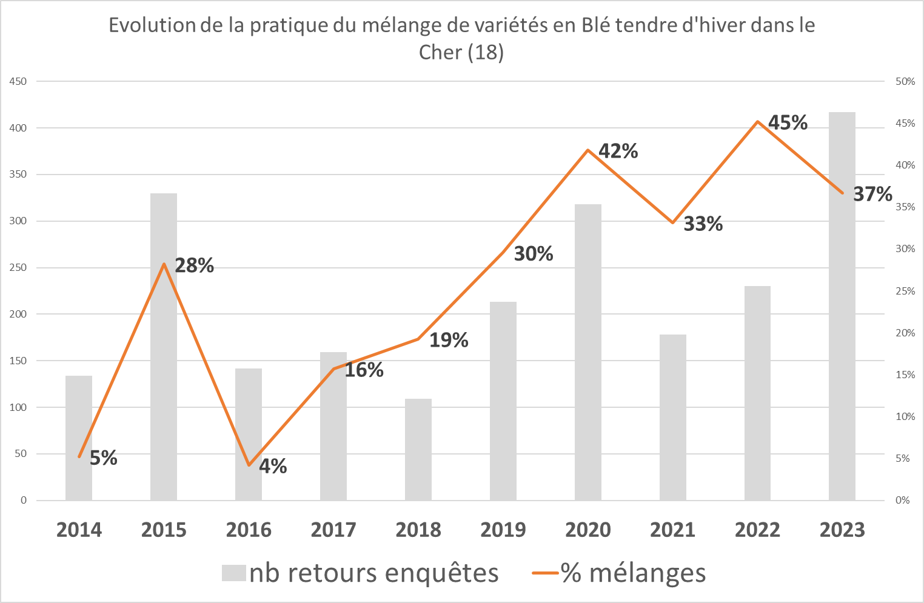
Blé tendre

Slide 4
Blé tendre
Dans la pratique on retrouve très fréquemment des mélanges à 4 variétés.
Les effets recherchés sont variables et fonction des problématiques propres à chaque adhérent :
Compromis rendement / gestion des maladies
Compromis rendement / qualité (PS, %Prot)
Adaptation à l’hétérogénéité de types de sols ou aux aléas climatiques (différentes précocités)

Slide 5
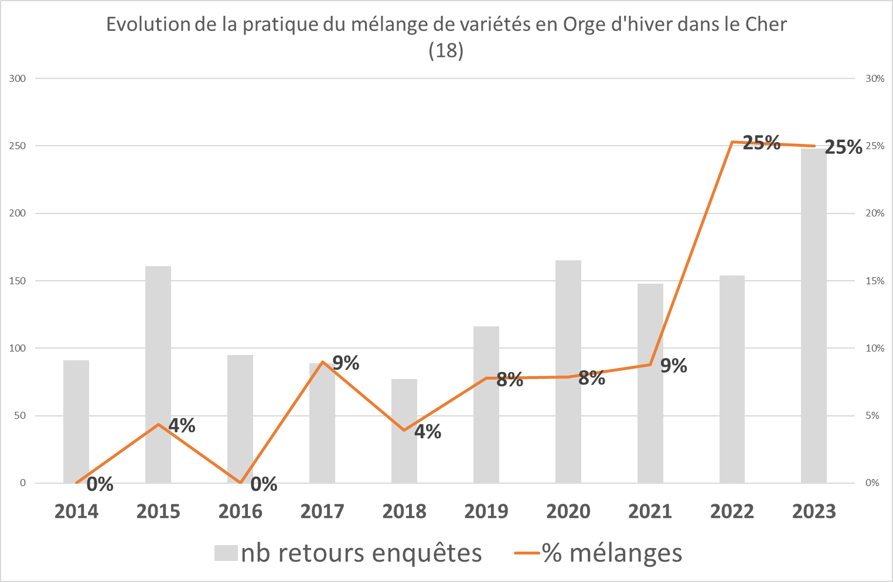
Orge d’Hiver

Slide 6
Orge d’Hiver
Dans la pratique on retrouve des mélanges
de 2 à 4 variétés.
Les effets recherchés sont moins diversifiés que pour le blé :
En majorité : compromis rendement / qualité (PS)
De manière secondaire : compromis rendement / gestion des maladies et/ou verse.

Slide 7
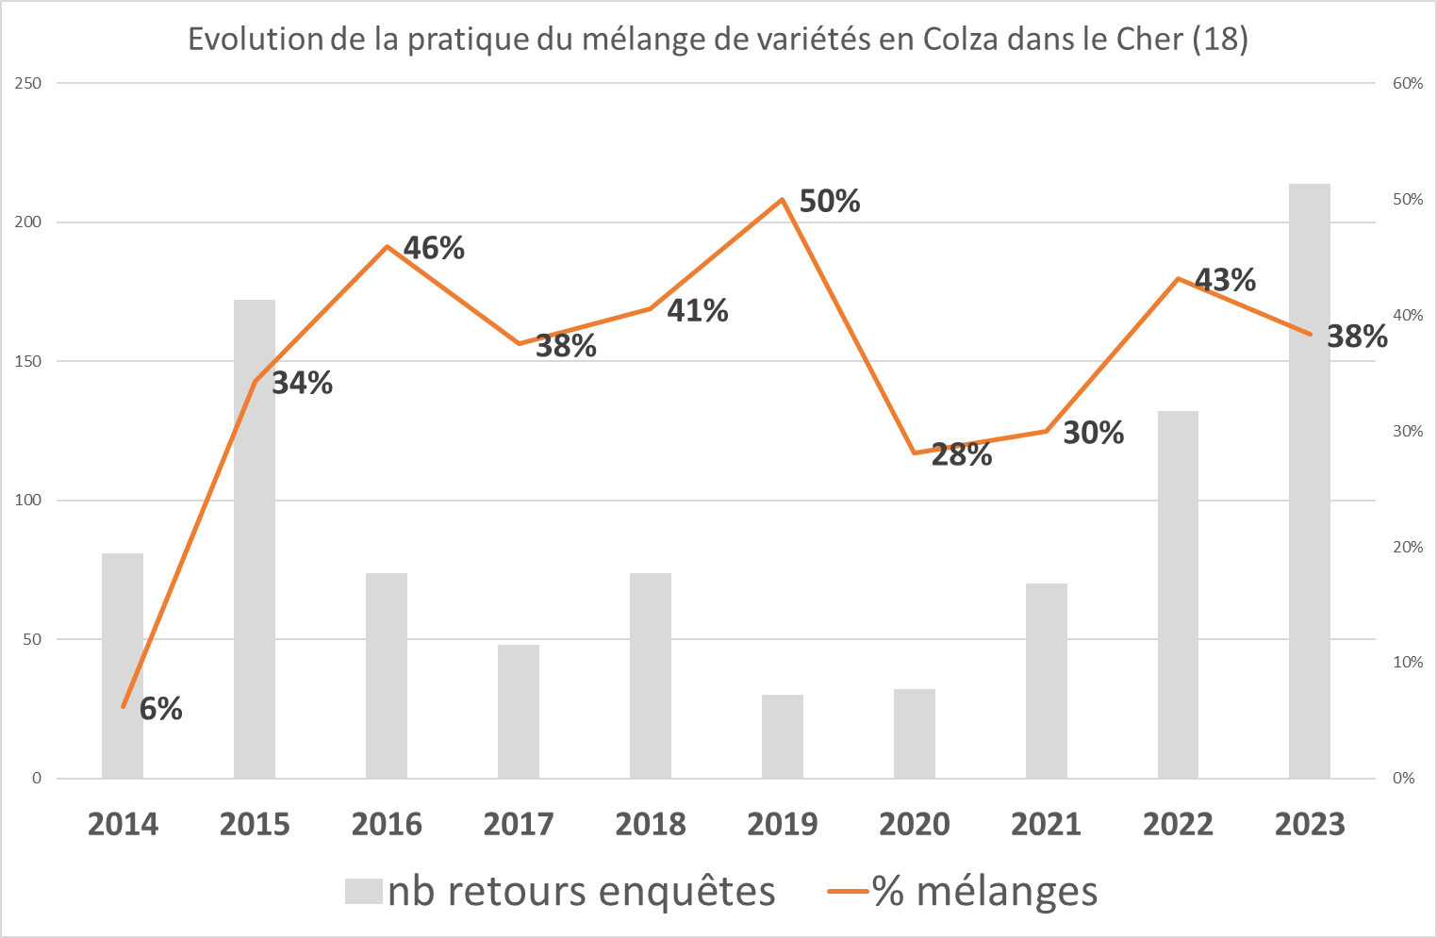
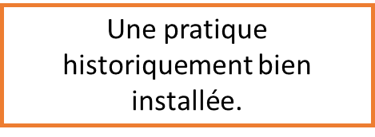
Colza

Slide 8
Colza
Dans la pratique on retrouve très fréquemment des mélanges de 2 variétés.
Les effets recherchés sont plutôt économiques :
En majorité : mélange Hybride + Lignée, compromis risque de non levée / rendement, pour limiter le coût d’implantation en cas d’échec de levée, profiter du gain technique des hybrides en cas de levée réussie.
Depuis deux ans, évolution des pratiques avec des mélanges d’hybrides : compromis rendement / tolérance aux insectes, grâce aux travaux sur la caractérisation des variétés sur ces critères (altises, CBT).

